Slide 1
Apresentação 4 – O ORGANISMO
Da célula ao organismo
A organização do corpo humano (tecidos, sistemas e órgãos)

Slide 2
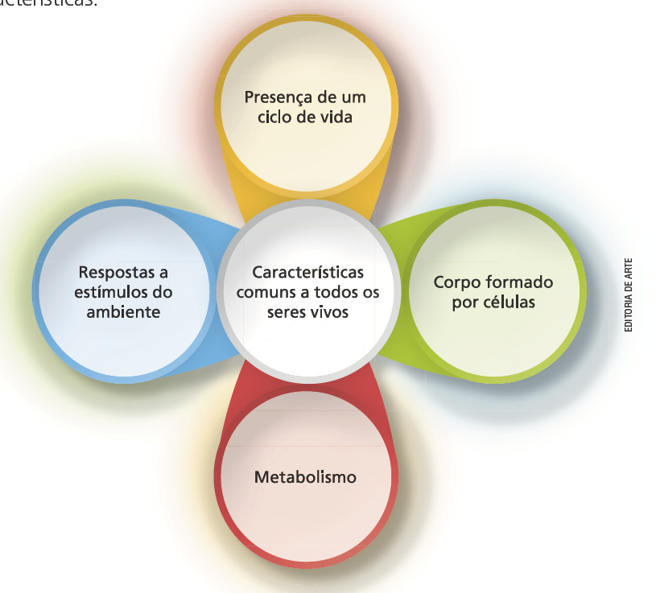
Características comuns aos seres vivos

Slide 3
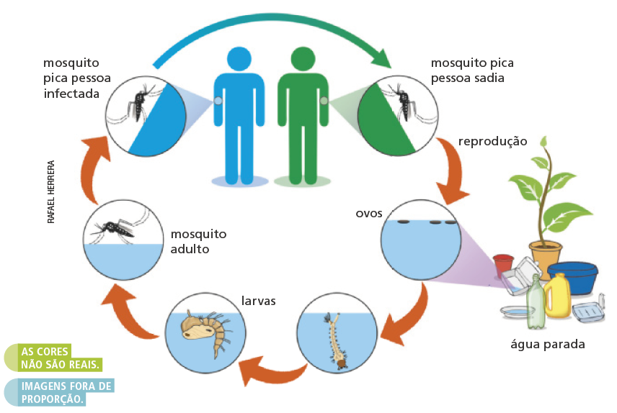
Ciclo de vida
Ciclo de vida
4. Ao finalizar o tempo de ciclo de vida, que varia conforme o ser vivo, ele morre.
1. O nascimento é a etapa inicial da vida de um ser vivo.
2. O desenvolvimento é um processo no qual um organismo sofre uma série de transformações no corpo.
3
3. A reprodução envolve todos os processos pelos quais os seres vivos geram descendentes.
Esquema que representa o
ciclo de vida do mosquito
da dengue, o Aedes aegypti.
2
1
Fonte: GOVERNO DO BRASIL. Ciclo da dengue. Disponível em:
<http://www.brasil.gov.br/editoria/saude/2010/03/ciclo_da_dengue/view>. Acesso em: 20 jun. 2018.

Slide 4
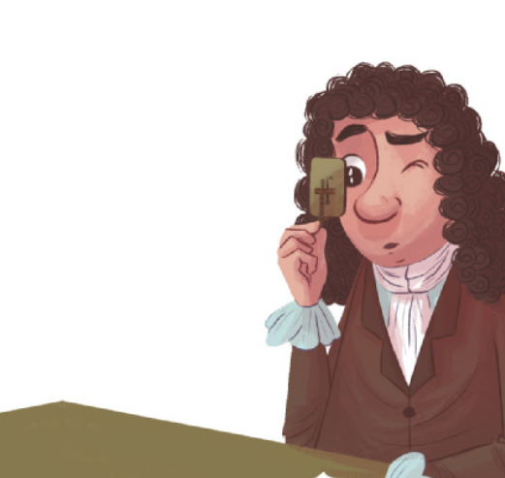
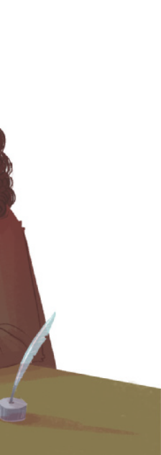

Teoria celular
• Todos os seres vivos são formados por células.
• As células são a unidade básica de estrutura e funcionamento dos seres vivos.
• Uma célula só pode originar de outra, por meio do processo de divisão celular.
Representação de Leeuwenhoek, descobridor dos microrganismos, usando um de seus microscópios.

Slide 5
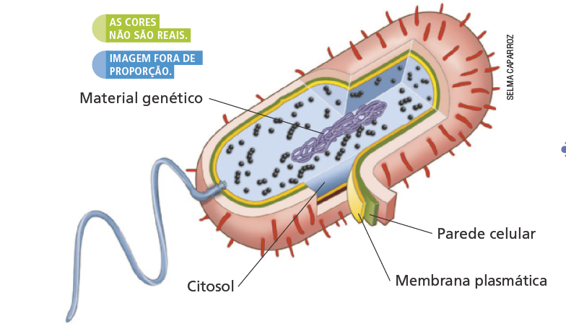
Estrutura da célula
Todas as células têm três componentes básicos: membrana plasmática, citosol e material genético.
Composto de moléculas de DNA, que armazenam as instruções que controlam o funcionamento e a
reprodução das células.
Cria um isolamento para a célula, separando o ambiente externo do ambiente interno. Controla a entrada e saída de substâncias.
Mistura líquida e viscosa onde ficam imersas as demais estruturas e moléculas que compõem a célula.
Fonte: MILLER, K. R.; LEVINE, J. S. Biology. Prentice Hall, 2010.
Representação esquemática de célula procariótica, vista em corte.

Slide 6
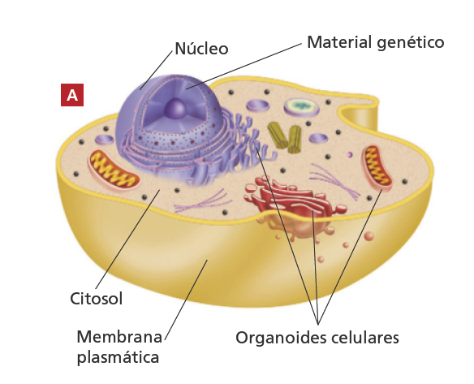
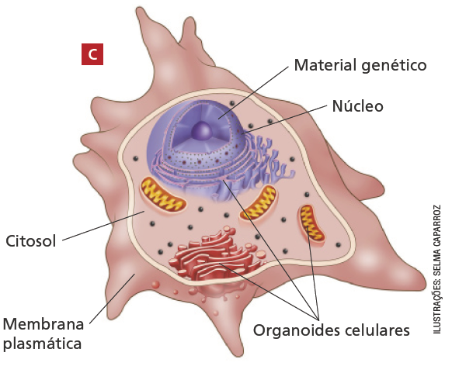
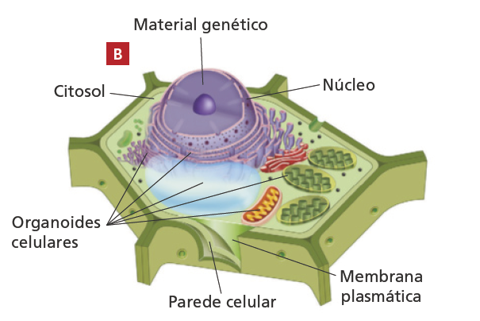
Diferentes tipos celulares
Fonte: CAMPBELL. Biology. 10. ed. Pearson.
Representação esquemática de três tipos de células eucarióticas vistas em corte. A palavra eucarionte, de origem grega, significa “núcleo verdadeiro”.
(A) Célula animal vista em corte. (B) Célula vegetal vista em corte. (C) Célula de ameba, um protozoário,
vista em corte.

Slide 7
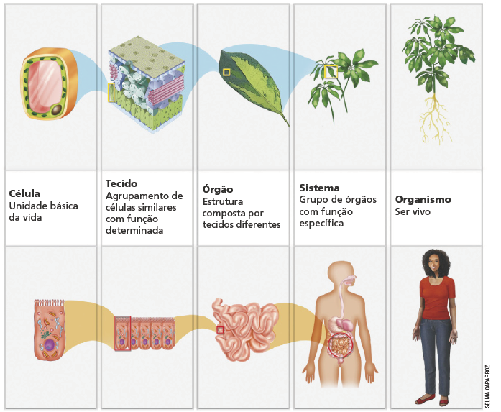
Níveis de organização do organismo
Célula
Tecido
Órgão
Representação esquemática de níveis de organização de dois organismos pluricelulares: uma planta e uma pessoa. Ambos os organismos são formados por bilhões de células, organizadas em diferentes estruturas.
Sistema
Organismo

Slide 8
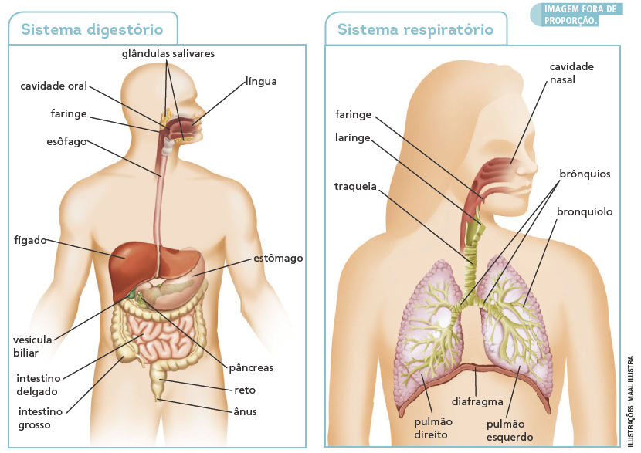
Os sistemas e órgãos do corpo
Sistema digestório: responsável pela digestão dos alimentos, absorção de seus nutrientes e eliminação das fezes.
Sistema respiratório: responde pela captação de gás oxigênio da atmosfera e eliminação de gás carbônico.
Fonte: CAMPBELL et al. Biologia. Porto Alegre: Artmed, 2010. p. 884.
Fonte: CAMPBELL et al. Biologia. Porto Alegre: Artmed, 2010. p. 919.

Slide 9
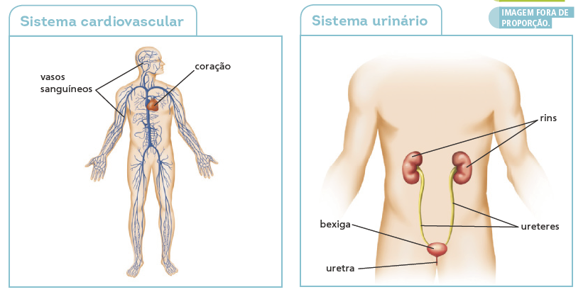
Os sistemas e órgãos do corpo
Sistema cardiovascular: responsável por
distribuir os nutrientes e substâncias para as células de todo o corpo.
Sistema urinário: responsável por eliminar excretas, substâncias produzidas
pelas células, e auxiliar na regulação do volume de sangue no corpo.
Fonte: TORTORA, G. J.; GRABOWSKI, S. R. Corpo humano: fundamentos de anatomia e fisiologia. Porto Alegre: Artmed, 2006. p. 409.
Fonte: CAMPBELL et. al Biologia. Porto Alegre: Artmed, 2010. p. 963.

Slide 10
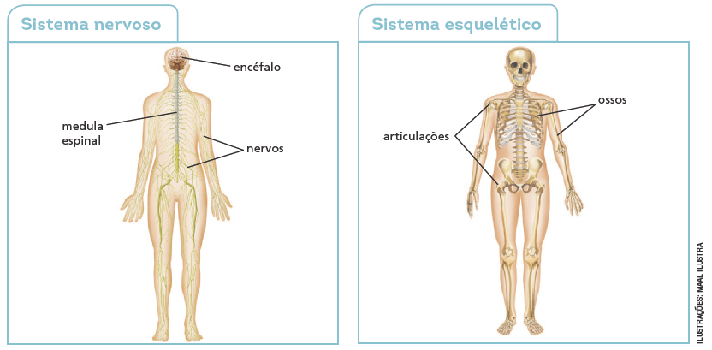
Os sistemas e órgãos do corpo
Sistema nervoso: coordena e integra os sistemas do corpo humano.
Sistema esquelético: responsável pela sustentação do corpo humano.
Fonte: TORTORA G. J.; GRABOWSKI, S. R. Corpo humano: fundamentos de anatomia e fisiologia. Porto Alegre: Artmed, 2006. p. 409.
Fonte: CAMPBELL et al. Biologia.
Porto Alegre: Artmed, 2010. p. 1114.

